Slide 1

BỆNH ÁN
TUA TRỰC NGÀY 05/10/2022
HPMU

Slide 2
Hành chính
Họ tên : NGUYỄN VĂN XUÂN Tuổi: 61 Giới: Nam
Nghề nghiệp: Hưu trí
Địa chỉ: Nghĩa Xá - Lê Chân - Hải Phòng
Ngày vào viện: 9h20p ngày 05/10/2022
Khi cần báo tin cho: vợ (0833855958)

Slide 3
Báo cáo tóm tắt ca bệnh
BN nam, 61 tuổi, vào viện vì đau đầu tăng lên. Qua hỏi và khám thấy:
Tiền sử: Tăng huyết áp, đặt stent mạch vành, không rõ tiền sử sử dụng thuốc chống đông.
Khoảng 6 ngày trước khi vào viện, BN bị tai nạn giao thông (không khai thác được). Ngày nay xuất hiện đau đầu nhiều, kèm theo nôn. Chưa xử trí gì, vào viện.
Tại cấp cứu, BN được khám:
Lơ mơ, Glassgow 13 điểm, các dấu hiệu sinh tồn ổn định
Đồng tử 2 bên 2mm, phản xạ ánh sáng (+)
Hạn chế vận động 2 chi dưới
Hội chứng thiếu máu (-) Hội chứng nhiễm trùng (-) Hội chứng màng não (-)
Các cơ quan khác chưa phát hiện bất thường

Slide 4
CTscan sọ não có thuốc cản quang (10h15p)
Hình ảnh tăng tỷ trọng hình liềm dọc bán cầu (P), chỗ dày nhất kt ∼ 12mm,xóa mờ rãnh não và rải rác hình ảnh tăng tỷ trọng tự nhiên len rãnh não 2 bên bán cầu và vùng nền sọ. Não thất bên (P) bị đè đẩy. Đường giữa lệch nhẹ trái ∼5mm.
Hình ảnh ổ tăng tỷ trọng tự nhiên trong nhu mô não thùy thái dương (T) ∼7mm
Hình ảnh vỡ xương thái dương đỉnh trái, gãy cung tiếp gò má (T).
Trên CTA:
Động mạch cảnh chung và cảnh trong, ngoài 2 bên: ngấm thuốc tốt, không hẹp tắc
Đông mạch sống 2 bên, động mạch thân nền, động mạch não trước, não giữa, não sau: thành nhẵn, không hẹp tắc
Kết luận: hình ảnh tụ máu dưới màng cứng bán cầu não (P), xuất huyết dưới nhện rải rác 2 bên bán cầu, ổ đụng dập nhu mô não thùy thái dương (T)/vỡ xương thái dương đỉnh (T)

Slide 5
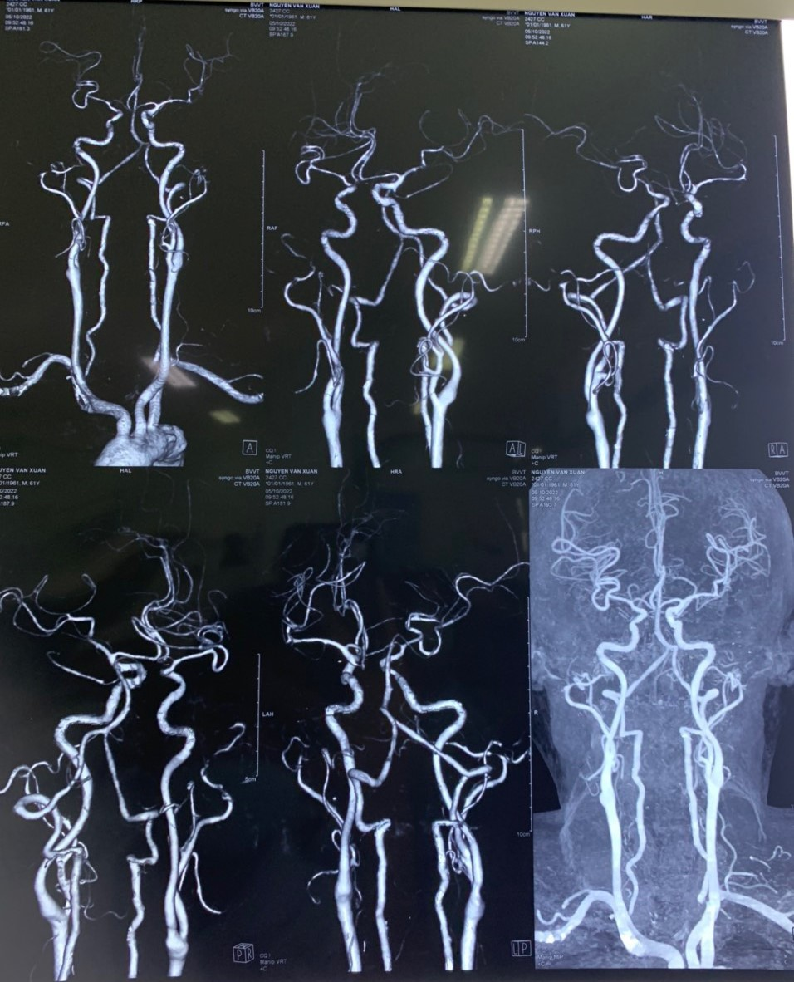

Slide 6
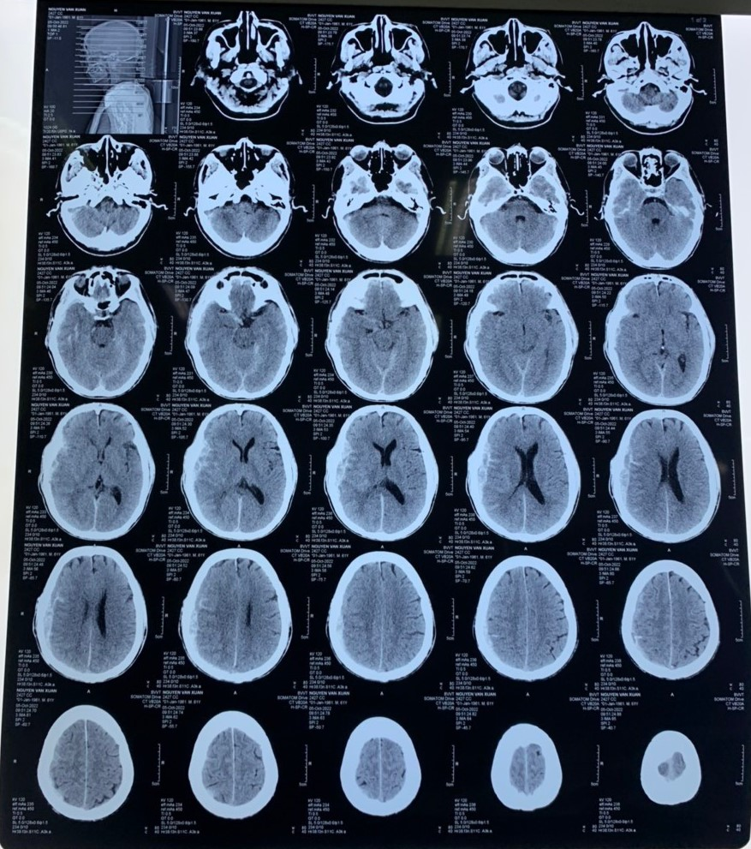
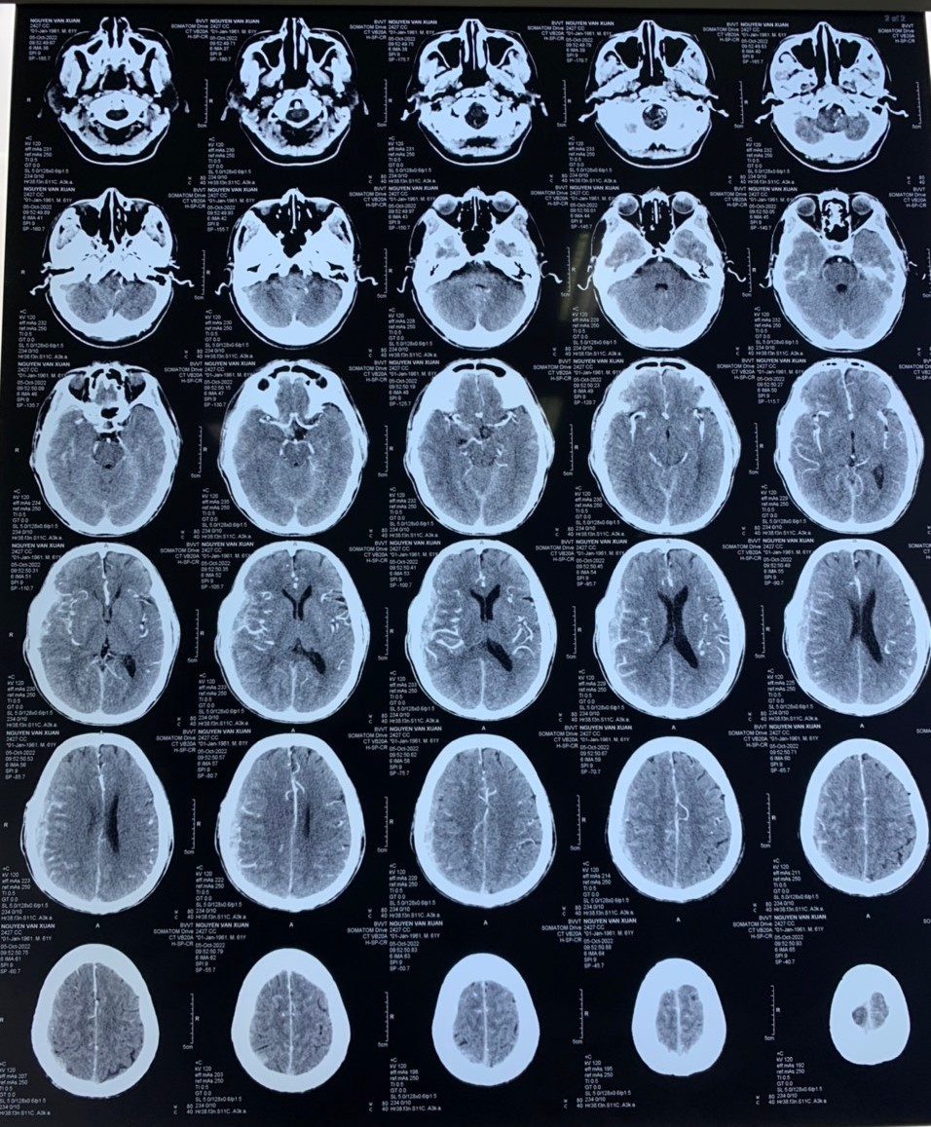

Slide 7
Tới 13h24p, BN mê, Glassgow 7đ, đồng tử 2 bên 3mm, phản xạ ánh sáng yếu, thở gắng sức nhẹ, liệt ½ người (T). Được chuyển tới khoa Hồi sức Ngoại, được đặt nội khí quản và chụp CTscan
Kết quả CTscan sọ não (14h37p)
Hình ảnh tăng tỷ trọng hình liềm sát xương, chỗ dày nhất ∼ 19mm, vùng trán đỉnh thái dương (P) và dọc liềm đại não.
Hình ảnh ổ tăng tỷ trọng tự nhiên các rãnh, cuộn não rải rác 2 bên bán cầu, khe Sylvius 2 bên
Hình ảnh ổ tăng tỷ trọng tự nhiên có quầng phù não xung quanh vị trí hố thái dương (T) ∼20x13mm và thùy trán (P) ∼10x8mm
Não thất bên (P) bị đè ép. Đường giữa lệch (T) ∼12mm
Hình ảnh ổ tăng tỷ trọng tự nhiên trong nhu mô não thùy thái dương (T) ∼7mm. Các rãnh não bị xóa
Hình ảnh vỡ xương thái dương đỉnh (T), gãy cung tiếp gò má (T)
Kết luận: Hình ảnh tụ máu dưới màng cứng bán cầu não (P), vài ổ đụng dập nhu mô não rải rác ở thùy thái dương trán (P), xuất huyết dưới nhện/phù não vỡ xương thái dương đỉnh (T). Gãy cung tiếp gò má.

Slide 8
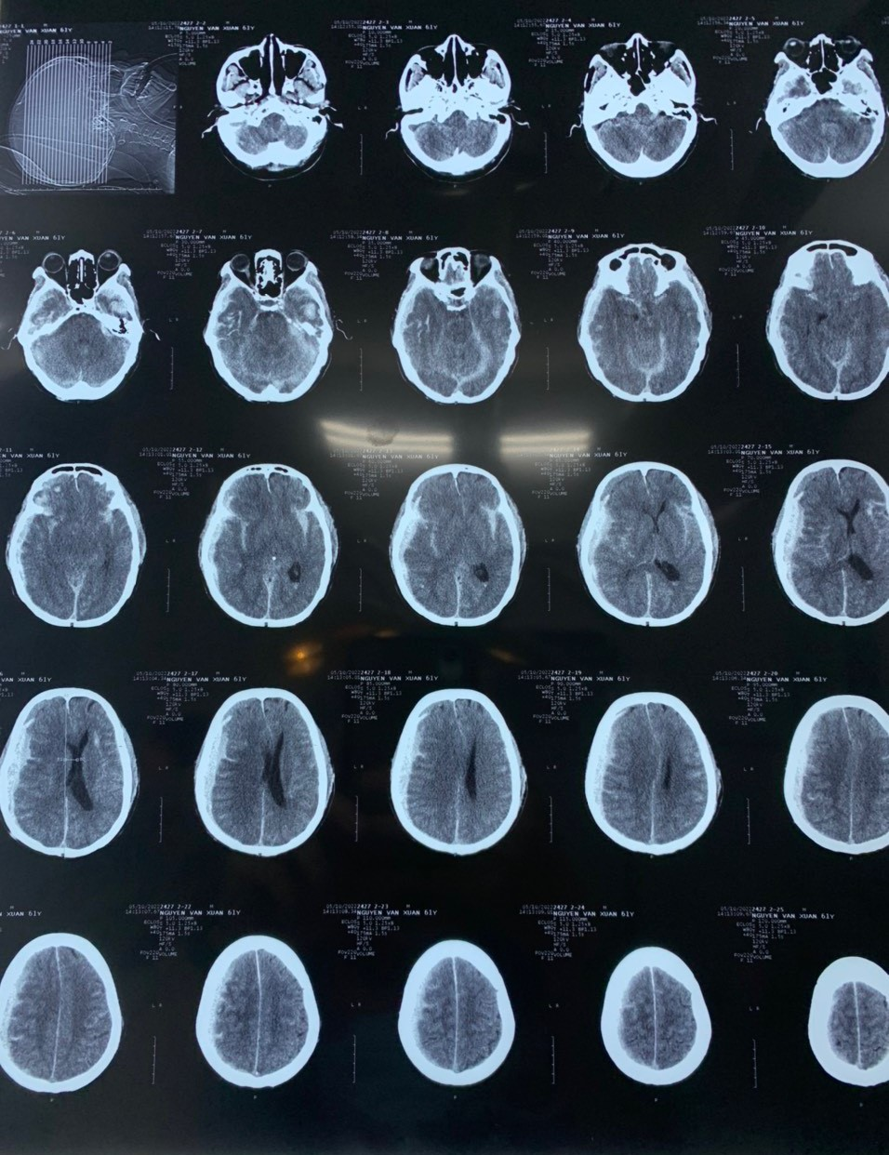

Slide 9
Cận lâm sàng
Công thức máu
Đông máu:
Sinh hóa máu:
HC | Hb | Hct | BC | NEU | LYM | TC
4,65T/L | 144g/l | 40,6% | 14,3 G/L | 48,8% (7,0G/L) | 37,1% (5,3G/L) | 329 G/L
APTT(giây) | rAPTT | PT (INR) | PT
21,0s | 0,78 | 0,95 | 101,7
glucose | Ure | creatinin | AST/ALT | Na+
15,28mmol/l | 9,6mmol/l | 131,6umol/l eGFR:53 | 32/27 U/L | 131,9 mmol/l
K+ | Cl- | CK | CK-MB | Tropinin I
3,44mmol/l | 97,2mmol/l | 259 U/L | 92,5 U/L | 31,51pg/ml

Slide 10
Diễn biến lâm sàng và cận lâm sàng
Giờ | Lâm sàng | Xử trí | Cận lâm sàng
Vào viện (9h20p) | Lơ mơ, Glassgow 13 điểm, dấu hiệu sinh tồn ổn định Đồng tử 2 bên 2mm, phản xạ ánh sáng (+) Hạn chế vận động 2 chi dưới | Truyền dịch Chụp CT, CTA cấp cứu Công thức máu, sinh hóa máu Chuyển F12 điều trị bảo tồn | CT: Tụ máu dưới màng cứng cấp tính∼12mm bán cầu (P) Đè đẩy đường giữa lệch (T) 5mm Xuất huyết dưới nhện Vỡ xương thái dương đỉnh (T) CTA: chưa phát hiện bất thường
12h15p | Lơ mơ, Glassgow 10 điểm, dấu hiệu sinh tồn ổn định Đồng tử 2 bên 2.5mm, phản xạ ánh sáng yếu liệt ½ người (T) | Chuyển Hồi sức Ngoại
13h24p | BN mê, Glassgow 7đ, đồng tử 2 bên 3mm, phản xạ ánh sáng yếu, dấu hiệu sinh tồn ổn định, SpO₂ 91% thở gắng sức nhẹ, liệt ½ người (T) | Đặt nội khí quản Acid tranexamic manitol Mắc mornitor Sonde dạ dày, bang quang Chụp CTscan sọ não | CT: tụ máu dưới màng cứng cấp tính∼19mm bán cầu (P) Đè đẩy đường giữa lệch (T) 12mm Xuất huyết dưới nhện Phù não hố thái dương (T) 20x13mm Vỡ xương thái dương đỉnh (T)

Slide 11
Diễn biến lâm sàng và cận lâm sàng
Giờ | Lâm sàng | Xử trí
12h30p | BN mê, Glassgow 6đ, đồng tử 2 bên 4mm phản xạ ánh sáng yếu, dấu hiệu sinh tồn ổn định, SpO₂: 91% thở máy M: 105l/p HA: 190/110 mmHg Gmm 26,5mmol/l Tiểu ít | Adtrapid Nicardipin Manitol Vinzix
16h37 | BN được mổ cấp cứu lấy khối máu tụ dưới màng cứng

Slide 12
Chẩn đoán trước mổ: Tụ máu dưới màng cứng cấp tính bán cầu não (T) – xuất huyết dưới nhện – phù não – theo dõi suy thận/Tăng huyết áp – đặt stent mạch vành
Đến 16h30p, BN được phẫu thuật lấy máu tụ dưới màng cứng cấp tính
Vô cảm: Mê nội khí quản
Chẩn đoán sau mổ: Sau phẫu thuật lấy khối máu tụ dưới màng cứng ở BN tụ máu dưới màng cứng cấp tính bán cầu não (T) – xuất huyết dưới nhện – phù não – theo dõi suy thận/tăng huyết áp – đặt stent mạch vành

Slide 13
Diễn biến sau mổ
Giờ | Lâm sàng | Xử trí
17h18 | Sau phẫu thuật, BN được về khoa Hồi sức Ngoại. Tình trạng hôn mê sâu, thở máy Phản xạ ánh sáng (-), đồng tử 2 bên 5mm HA: 60/30mmHg M: 90l/p | Noraldrenalin 4mg/50ml (4ml/h) Aldrenalin 5mg/50ml (30ml/h) Dobutamin 250mg/50ml (50ml/h)
17h30 | Truyền khối hồng cầu 700ml nhóm B+
19h42 | BN hôn mê, Glassgow 2đ, thở máy, đồng tử 2 bên 5mm M 100 l/p HA: 50/30mmHg | Noraldrenalin 4mg/50ml (4ml/h) Aldrenalin 5mg/50ml (30ml/h)
Người nhà được giải thích tình hình của BN và nguy cơ tử vong. Đồng ý xin về.

Slide 14

Thảo luận và thắc mắc trên BN
1. Nguyên nhân dẫn tới việc tri giác giảm sau phẫu thuật
2. BN được đặt stent mạch vành và không rõ tiền sử dùng chống đông => nguy cơ xuất huyết. Như vậy:
Điều trị phẫu thuật có gì khác so với BN bình thường.
Ban đầu BN được chuyển F12 và điều trị bảo tồn, vậy nếu tri giác BN không xấu đi và vẫn tiếp tục điều trị hướng bảo tồn, thì có lưu ý gì khác?
BN có nguy cơ huyết khối cao (INR 0.95), vậy dự phòng huyết khối sau điều trị chấn thương sọ não như thế nào?
3. Nếu BN không xin ra viện thì hướng điều trị tiếp theo ntn
4. Ở bệnh nhân này có nghĩ tới tổn thương thận do thuốc cản quang, dẫn đến tăng huyết áp cấp cứu (190/110 mmHg), làm tình trạng xuất huyết não trở nên nặng hơn hay không?

